Slide 1
Asistente de etiquetas

Slide 2
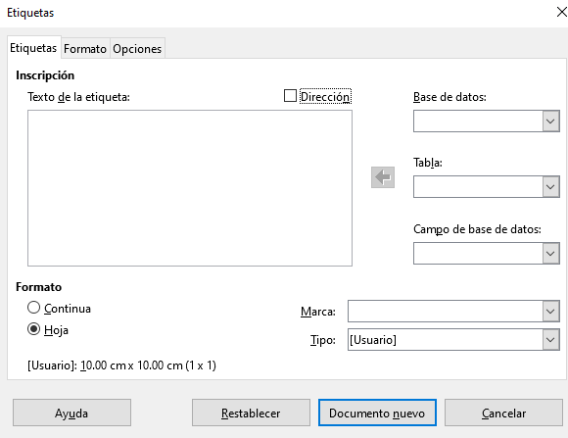
Asistentes para etiquetas
Para ejecutar el asistente de etiquetas debemos ir al Menú Archivo > Nuevo
¿Cómo funciona?
Desde la sección Inscripción podemos escribir el Texto de la etiqueta directamente.
También podemos activar la casilla Dirección (Los datos del usuario previamente registrados en Herramientas > Opciones > General > Datos del usuario).
O en su defecto, podemos utilizar la información de una Base de datos

Slide 3
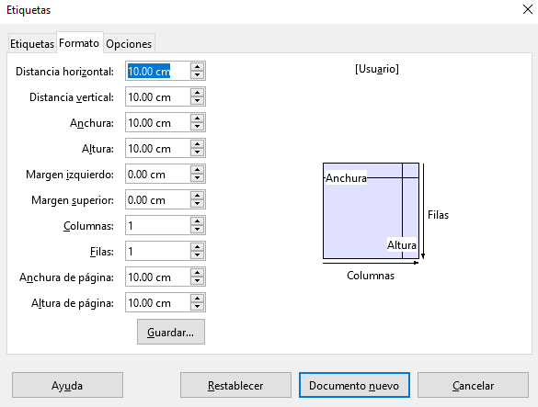
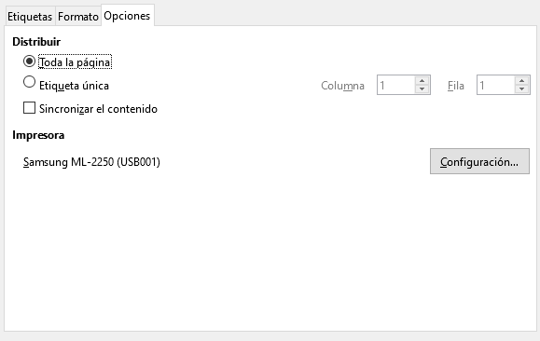
Formato de la etiqueta
Desde la pestaña Formato tenemos la posibilidad de personalizar el formato de las etiquetas que estamos utilizando si no la hemos podido encontrar entre las Marcas de etiqueta disponibles, entonces podemos configurar los márgenes de acuerdo a nuestras necesidades.
Finalmente, desde la ficha Opciones, además de seleccionar la Impresora, podremos establecer si deseamos llenar Toda la página de etiquetas o imprimir una Etiqueta única, en cuyo caso, deberemos especificar la Fila y Columna de la página de etiquetas donde deseamos que se imprima

Slide 4
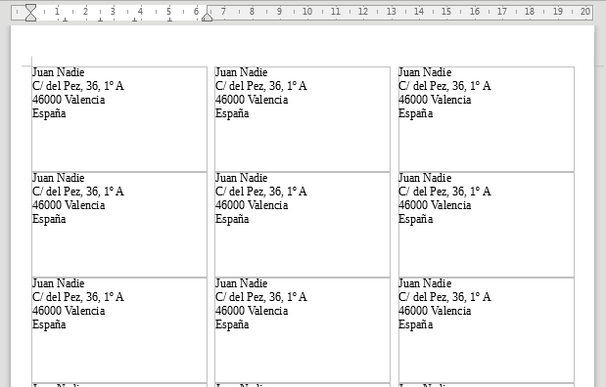
Y el resultado es….

